Slide 1
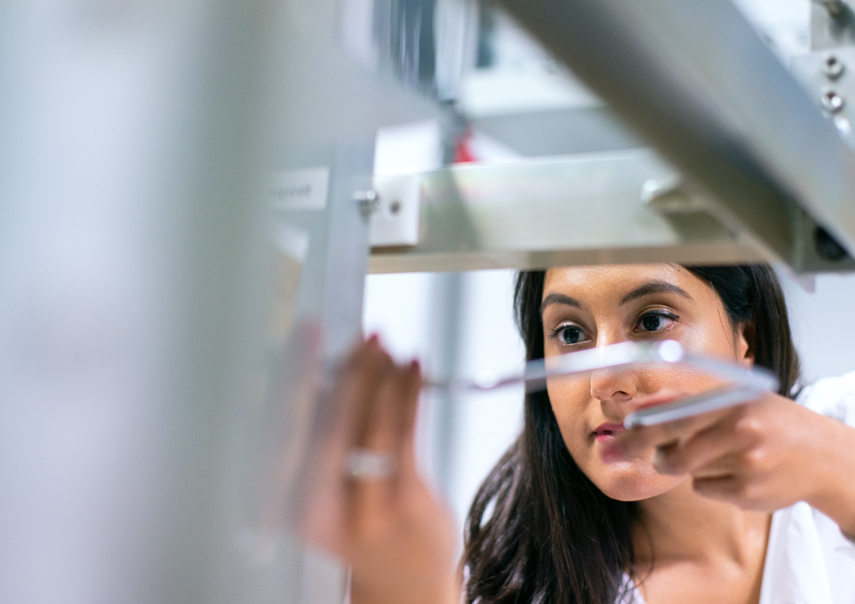
SUSTAINABLE FUTURES
INNOVATION
CHALLENGE
Project Portfolio Template

Slide 2
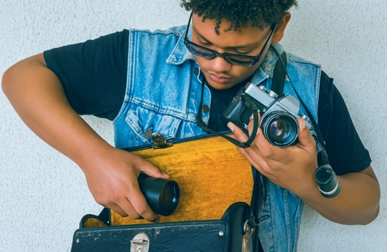
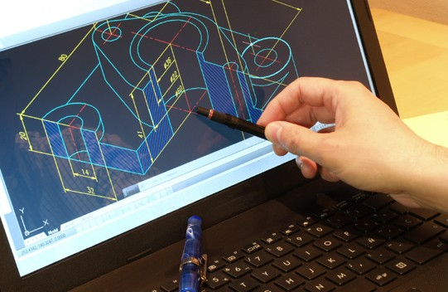
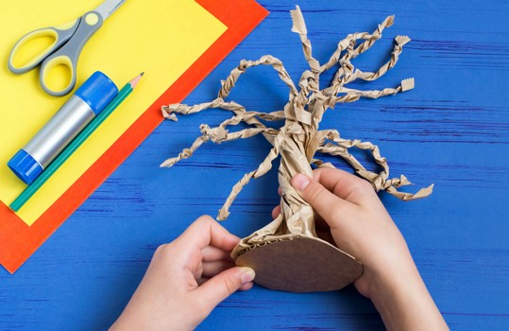
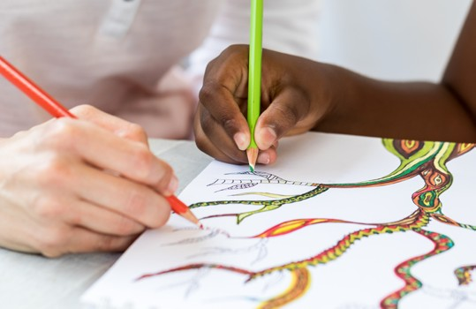
About this booklet
You can use this booklet as a guide to create your project portfolio.
You do not have to use this booklet to enter the competition, but you might find it helpful to prepare your portfolio. You can add or remove sections that are relevant to your own Sustainable future Innovation challenge project.
What is a project portfolio?
A project portfolio should tell the story of your innovation journey. They can be a Word, PDF or PowerPoint document. Your portfolios can include:
VIDEO PITCH
You can also submit an optional video pitch along with your project portfolio.
Photographs
VIDEOS
CAD DRAWINGS
VIDEO PITCH
The video (max two minutes in length) should provide an engaging overview of your solution and the problem it solves.
When you submit:
Decide on a team name
Save all you files with your team and school name
Send all your files to your teacher who will submit
Include your year group on your submissions.
PROTOTYPES & PHYSICAL MODELS
DRAWINGS & SKETCHES
APP DESIGNS & WIREFRAMES
We recommend you spend between 5 and 10 hours on this project.
We encourage you to use a combination of images, diagrams, photographs, and your own notes throughout the project portfolio.
2 THIS IS ENGINEERING: SUSTAINABLE FUTURES

Slide 3
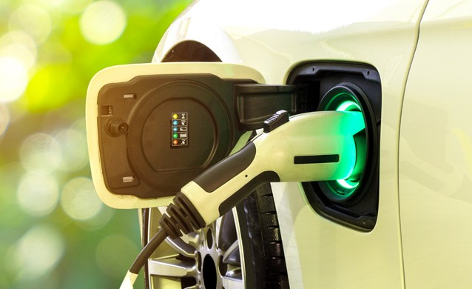
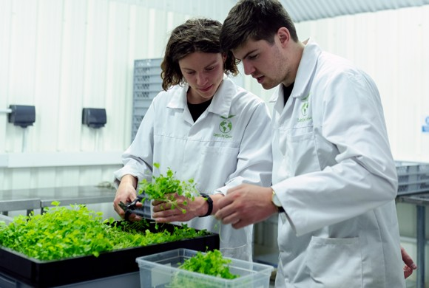
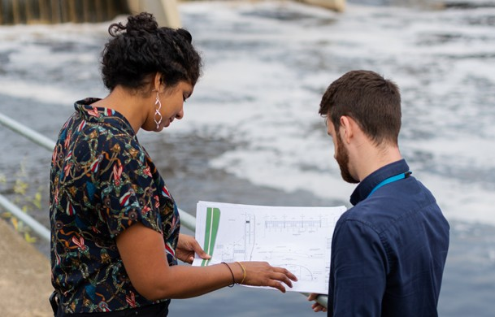
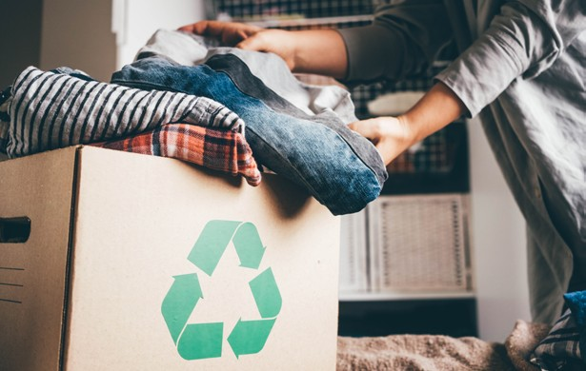
THE BIG CHALLENGES
Choose one of these big challenges to investigate for your competition entry.
1 Travel and transport 2 Food systems 3 Our homes and habitats
4 Our lifestyles and what we consume
This could include looking at fuel we use for cars, buses and aircrafts.
However it is not just about making existing transport more fuel efficient, it is about reimagining the system: redesigning spaces that reduce the number of cars on the road, ideas that reduce the need for air travel or that encourage more people to walk and cycle.
This could include looking at where our food comes from, what food we eat and how it impacts the planet.
You might want to explore how our food is packaged, and what we do with packaging and food waste.
What about eating out at restaurants, cafes and your school canteen?
This could include the energy we use at home or at school.
You might want to look at how we heat and insulate our homes.
Over one billion people live without access to reliable, modern energy for their homes, schools and businesses so you might want to look at ‘off-grid’ energy solutions.
This could include our shopping habits.
Where do our clothes and electronics come from?
How are they made?
What do we do with them once we no longer want them?
What about our hobbies and the impact that they might have on the environment?
The challenge we have chosen to investigate is….
This is because…
THIS IS ENGINEERING: SUSTAINABLE FUTURES 3

Slide 4
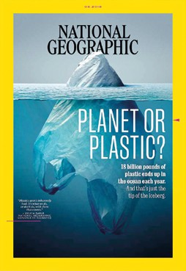
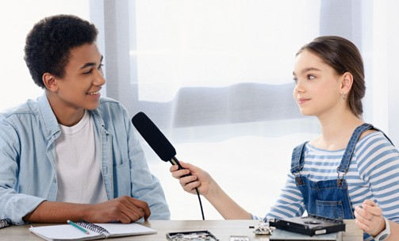
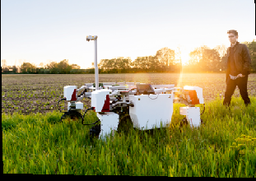
Problem-finding
Researching the problem you want to tackle
The problem we have identified is…
. . . . . . . . . . . . . . . . . . . . . . . . . . . . . . . . . . . . . . . . . . . . . . . . . . . . . . . . . . . . . . . . . . . . . . . . . . . . . . . . . . . . . . . . . . . . . . . . . . . . . . . . . . . . .
. . . . . . . . . . . . . . . . . . . . . . . . . . . . . . . . . . . . . . . . . . . . . . . . . . . . . . . . . . . . . . . . . . . . . . . . . . . . . . . . . . . . . . . . . . . . . . . . . . . . . . . . . . . . .
. . . . . . . . . . . . . . . . . . . . . . . . . . . . . . . . . . . . . . . . . . . . . . . . . . . . . . . . . . . . . . . . . . . . . . . . . . . . . . . . . . . . . . . . . . . . . . . . . . . . . . . . . . . . .
. . . . . . . . . . . . . . . . . . . . . . . . . . . . . . . . . . . . . . . . . . . . . . . . . . . . . . . . . . . . . . . . . . . . . . . . . . . . . . . . . . . . . . . . . . . . . . . . . . . . . . . . . . . . .
This impacts our environment and our planet…
. . . . . . . . . . . . . . . . . . . . . . . . . . . . . . . . . . . . . . . . . . . . . . . . . . . . . . . . . . . . . . . . . . . . . . . . . . . . . . . . . . . . . . . . . . . . . . . . . . . . . . . . . . . . .
Documentaries
Magazines
. . . . . . . . . . . . . . . . . . . . . . . . . . . . . . . . . . . . . . . . . . . . . . . . . . . . . . . . . . . . . . . . . . . . . . . . . . . . . . . . . . . . . . . . . . . . . . . . . . . . . . . . . . . . .
. . . . . . . . . . . . . . . . . . . . . . . . . . . . . . . . . . . . . . . . . . . . . . . . . . . . . . . . . . . . . . . . . . . . . . . . . . . . . . . . . . . . . . . . . . . . . . . . . . . . . . . . . . . . .
. . . . . . . . . . . . . . . . . . . . . . . . . . . . . . . . . . . . . . . . . . . . . . . . . . . . . . . . . . . . . . . . . . . . . . . . . . . . . . . . . . . . . . . . . . . . . . . . . . . . . . . . . . . . .
We have researched this problem. The evidence we have found to support our statements are:
........................................................................................................
News articles
Interviewing
........................................................................................................
........................................................................................................
........................................................................................................
SUSTAINABLE
Some of the biggest ch^{allenges we face}
FUTURES
stem from how we inte^{ract with our}
environment, and engin^{eering is at the heart}
of finding sustainable s^{olutions.}
Find stories of inspiring ^{engineers and}
bring the work that the^{y do into your home}
Your lessons
Sustainable Futures Student Guide
or classroom.
........................................................................................................
........................................................................................................
Remember!
You must reference any sources that you use in your submission.
Your research can include using surveys, carrying out interviews, information from news articles, documentaries or books.
4 THIS IS ENGINEERING: SUSTAINABLE FUTURES

Slide 5
Creative Problem-Solving
Our sustainable
futures PROBLEM
What problem will this solve?
. . . . . . . . . . . . . . . . . . . . . . . . . . . . . . . . . . . . . . . . . . . . . . . . . . . . . . . . . . . . . . . . . . . . . . . . . . . . . . . . . . . . . . . . . . . . . . . . . . . . . . . . . . . . . . . . . . . .
. . . . . . . . . . . . . . . . . . . . . . . . . . . . . . . . . . . . . . . . . . . . . . . . . . . . . . . . . . . . . . . . . . . . . . . . . . . . . . . . . . . . . . . . . . . . . . . . . . . . . . . . . . . . . . . . . . . .
. . . . . . . . . . . . . . . . . . . . . . . . . . . . . . . . . . . . . . . . . . . . . . . . . . . . . . . . . . . . . . . . . . . . . . . . . . . . . . . . . . . . . . . . . . . . . . . . . . . . . . . . . . . . . . . . . . . .
Why is the problem we want to solve important?
. . . . . . . . . . . . . . . . . . . . . . . . . . . . . . . . . . . . . . . . . . . . . . . . . . . . . . . . . . . . . . . . . . . . . . . . . . . . . . . . . . . . . . . . . . . . . . . . . . . . . . . . . . . . . . . . . . . . . . . . . . . . . . . . . . . . . . . . . . . . . . . . . . . . .
. . . . . . . . . . . . . . . . . . . . . . . . . . . . . . . . . . . . . . . . . . . . . . . . . . . . . . . . . . . . . . . . . . . . . . . . . . . . . . . . . . . . . . . . . . . . . . . . . . . . . . . . . . . . . . . . . . . . . . . . . . . . . . . . . . . . . . . . . . . . . . . . . . . . .
. . . . . . . . . . . . . . . . . . . . . . . . . . . . . . . . . . . . . . . . . . . . . . . . . . . . . . . . . . . . . . . . . . . . . . . . . . . . . . . . . . . . . . . . . . . . . . . . . . . . . . . . . . . . . . . . . . . . . . . . . . . . . . . . . . . . . . . . . . . . . . . . . . . . .
Why is the problem we want to solve important?
. . . . . . . . . . . . . . . . . . . . . . . . . . . . . . . . . . . . . . . . . . . . . . . . . . . . . . . . . . . . . . . . . . . . . . . . . . . . . . . . . . . . . . . . . . . . . . . . . . . . . . . . . . . . . . . . . . . . . . . . . . . . . . . . . . . . . . . . . . . . . . . . . . . . .
. . . . . . . . . . . . . . . . . . . . . . . . . . . . . . . . . . . . . . . . . . . . . . . . . . . . . . . . . . . . . . . . . . . . . . . . . . . . . . . . . . . . . . . . . . . . . . . . . . . . . . . . . . . . . . . . . . . . . . . . . . . . . . . . . . . . . . . . . . . . . . . . . . . . .
. . . . . . . . . . . . . . . . . . . . . . . . . . . . . . . . . . . . . . . . . . . . . . . . . . . . . . . . . . . . . . . . . . . . . . . . . . . . . . . . . . . . . . . . . . . . . . . . . . . . . . . . . . . . . . . . . . . . . . . . . . . . . . . . . . . . . . . . . . . . . . . . . . . . .
How might our solution work?
. . . . . . . . . . . . . . . . . . . . . . . . . . . . . . . . . . . . . . . . . . . . . . . . . . . . . . . . . . . . . . . . . . . . . . . . . . . . . . . . . . . . . . . . . . . . . . . . . . . . . . . . . . . . . . . . . . . . . . . . . . . . . . . . . . . . . . . . . . . . . . . . . . . . .
. . . . . . . . . . . . . . . . . . . . . . . . . . . . . . . . . . . . . . . . . . . . . . . . . . . . . . . . . . . . . . . . . . . . . . . . . . . . . . . . . . . . . . . . . . . . . . . . . . . . . . . . . . . . . . . . . . . . . . . . . . . . . . . . . . . . . . . . . . . . . . . . . . . . .
. . . . . . . . . . . . . . . . . . . . . . . . . . . . . . . . . . . . . . . . . . . . . . . . . . . . . . . . . . . . . . . . . . . . . . . . . . . . . . . . . . . . . . . . . . . . . . . . . . . . . . . . . . . . . . . . . . . . . . . . . . . . . . . . . . . . . . . . . . . . . . . . . . . . .
Where does this problem happen?
. . . . . . . . . . . . . . . . . . . . . . . . . . . . . . . . . . . . . . . . . . . . . . . . . . . . . . . . . . . . . . . . . . . . . . . . . . . . . . . . . . . . . . . . . . . . . . . . . . . . . . . . . . . . . . . . . . . . . . . . . . . . . . . . . . . . . . . . . . . . . . . . . . . . .
. . . . . . . . . . . . . . . . . . . . . . . . . . . . . . . . . . . . . . . . . . . . . . . . . . . . . . . . . . . . . . . . . . . . . . . . . . . . . . . . . . . . . . . . . . . . . . . . . . . . . . . . . . . . . . . . . . . . . . . . . . . . . . . . . . . . . . . . . . . . . . . . . . . . .
. . . . . . . . . . . . . . . . . . . . . . . . . . . . . . . . . . . . . . . . . . . . . . . . . . . . . . . . . . . . . . . . . . . . . . . . . . . . . . . . . . . . . . . . . . . . . . . . . . . . . . . . . . . . . . . . . . . . . . . . . . . . . . . . . . . . . . . . . . . . . . . . . . . . .
THIS IS ENGINEERING: SUSTAINABLE FUTURES 5
WHAT
WHY
WHO
HOW
WHERE

Slide 6
VISUALISING, ADAPTING
AND IMPROVING
Our SOLUTION
Our solution will...
Write a short description (one or two sentences) of the sustainability problem your project will tackle and how.
. . . . . . . . . . . . . . . . . . . . . . . . . . . . . . . . . . . . . . . . . . . . . . . . . . . . . . . . . . . . . . . . . . . . . . . . . . . . . . . . . . . . . . . . . . . . . . . . . . . . . . . . . . . . . . . . . . . . . . . . . . . . . . . . . . . . . . . . .
. . . . . . . . . . . . . . . . . . . . . . . . . . . . . . . . . . . . . . . . . . . . . . . . . . . . . . . . . . . . . . . . . . . . . . . . . . . . . . . . . . . . . . . . . . . . . . . . . . . . . . . . . . . . . . . . . . . . . . . . . . . . . . . . . . . . . . . . .
. . . . . . . . . . . . . . . . . . . . . . . . . . . . . . . . . . . . . . . . . . . . . . . . . . . . . . . . . . . . . . . . . . . . . . . . . . . . . . . . . . . . . . . . . . . . . . . . . . . . . . . . . . . . . . . . . . . . . . . . . . . . . . . . . . . . . . . . .
. . . . . . . . . . . . . . . . . . . . . . . . . . . . . . . . . . . . . . . . . . . . . . . . . . . . . . . . . . . . . . . . . . . . . . . . . . . . . . . . . . . . . . . . . . . . . . . . . . . . . . . . . . . . . . . . . . . . . . . . . . . . . . . . . . . . . . . . .
Design criteria
Design criteria are the important goals that a project must achieve in order to be successful.
.............................................................................................................................. ........................................
.............................................................................................................................. ........................................
.............................................................................................................................. ........................................
.............................................................................................................................. ........................................
.............................................................................................................................. ........................................
.............................................................................................................................. ........................................
.............................................................................................................................. ........................................
.............................................................................................................................. ........................................
.............................................................................................................................. ........................................
6 THIS IS ENGINEERING: SUSTAINABLE FUTURES

Slide 7
Design ideas
Design development
Sketch/make notes around different ideas you have.
Show how you will develop one of your ideas. You can use sketches, notes, images here.
Idea one
Idea TWO
Idea THREE
THIS IS ENGINEERING: SUSTAINABLE FUTURES 7

Slide 8
Building our design
Make a list of materials and equipment you will need to create your design.
MATERIALS
Equipment/Tools
Explain why you chose these materials.
. . . . . . . . . . . . . . . . . . . . . . . . . . . . . . . . . . . . . . . . . . . . . . . . . . . . . . . . . . . . . . . . . . . . . . . . . . . . . . . . . . . . . . . . . . . . . . . . . . . . . . . . . . . . . . . . . . .
. . . . . . . . . . . . . . . . . . . . . . . . . . . . . . . . . . . . . . . . . . . . . . . . . . . . . . . . . . . . . . . . . . . . . . . . . . . . . . . . . . . . . . . . . . . . . . . . . . . . . . . . . . . . . . . . . . .
. . . . . . . . . . . . . . . . . . . . . . . . . . . . . . . . . . . . . . . . . . . . . . . . . . . . . . . . . . . . . . . . . . . . . . . . . . . . . . . . . . . . . . . . . . . . . . . . . . . . . . . . . . . . . . . . . . .
. . . . . . . . . . . . . . . . . . . . . . . . . . . . . . . . . . . . . . . . . . . . . . . . . . . . . . . . . . . . . . . . . . . . . . . . . . . . . . . . . . . . . . . . . . . . . . . . . . . . . . . . . . . . . . . . . . .
. . . . . . . . . . . . . . . . . . . . . . . . . . . . . . . . . . . . . . . . . . . . . . . . . . . . . . . . . . . . . . . . . . . . . . . . . . . . . . . . . . . . . . . . . . . . . . . . . . . . . . . . . . . . . . . . . . .
. . . . . . . . . . . . . . . . . . . . . . . . . . . . . . . . . . . . . . . . . . . . . . . . . . . . . . . . . . . . . . . . . . . . . . . . . . . . . . . . . . . . . . . . . . . . . . . . . . . . . . . . . . . . . . . . . . .
. . . . . . . . . . . . . . . . . . . . . . . . . . . . . . . . . . . . . . . . . . . . . . . . . . . . . . . . . . . . . . . . . . . . . . . . . . . . . . . . . . . . . . . . . . . . . . . . . . . . . . . . . . . . . . . . . . .
. . . . . . . . . . . . . . . . . . . . . . . . . . . . . . . . . . . . . . . . . . . . . . . . . . . . . . . . . . . . . . . . . . . . . . . . . . . . . . . . . . . . . . . . . . . . . . . . . . . . . . . . . . . . . . . . . . .
. . . . . . . . . . . . . . . . . . . . . . . . . . . . . . . . . . . . . . . . . . . . . . . . . . . . . . . . . . . . . . . . . . . . . . . . . . . . . . . . . . . . . . . . . . . . . . . . . . . . . . . . . . . . . . . . . . .
8 THIS IS ENGINEERING: SUSTAINABLE FUTURES

Slide 9
THE creation process
Use the boxes below to show your creation process. What steps did you need to take to make your product?
THIS IS ENGINEERING: SUSTAINABLE FUTURES 9

Slide 10
Testing our design
How will we test our design? Does it meet the design criteria?
. . . . . . . . . . . . . . . . . . . . . . . . . . . . . . . . . . . . . . . . . . . . . . . . . . . . . . . . . . . . . . . . . . . . . . . . . . . . . . . . . . . . . . . . . . . . . . . . . . . . . . . . . . . . . . . . . . . . . . . . . . . . . . . . . . . . . . . . . . . . . . . . . . . . . . . . . . . . . . . . . . . . . . . . . . .
. . . . . . . . . . . . . . . . . . . . . . . . . . . . . . . . . . . . . . . . . . . . . . . . . . . . . . . . . . . . . . . . . . . . . . . . . . . . . . . . . . . . . . . . . . . . . . . . . . . . . . . . . . . . . . . . . . . . . . . . . . . . . . . . . . . . . . . . . . . . . . . . . . . . . . . . . . . . . . . . . . . . . . . . . . .
. . . . . . . . . . . . . . . . . . . . . . . . . . . . . . . . . . . . . . . . . . . . . . . . . . . . . . . . . . . . . . . . . . . . . . . . . . . . . . . . . . . . . . . . . . . . . . . . . . . . . . . . . . . . . . . . . . . . . . . . . . . . . . . . . . . . . . . . . . . . . . . . . . . . . . . . . . . . . . . . . . . . . . . . . . .
. . . . . . . . . . . . . . . . . . . . . . . . . . . . . . . . . . . . . . . . . . . . . . . . . . . . . . . . . . . . . . . . . . . . . . . . . . . . . . . . . . . . . . . . . . . . . . . . . . . . . . . . . . . . . . . . . . . . . . . . . . . . . . . . . . . . . . . . . . . . . . . . . . . . . . . . . . . . . . . . . . . . . . . . . . .
. . . . . . . . . . . . . . . . . . . . . . . . . . . . . . . . . . . . . . . . . . . . . . . . . . . . . . . . . . . . . . . . . . . . . . . . . . . . . . . . . . . . . . . . . . . . . . . . . . . . . . . . . . . . . . . . . . . . . . . . . . . . . . . . . . . . . . . . . . . . . . . . . . . . . . . . . . . . . . . . . . . . . . . . . . .
. . . . . . . . . . . . . . . . . . . . . . . . . . . . . . . . . . . . . . . . . . . . . . . . . . . . . . . . . . . . . . . . . . . . . . . . . . . . . . . . . . . . . . . . . . . . . . . . . . . . . . . . . . . . . . . . . . . . . . . . . . . . . . . . . . . . . . . . . . . . . . . . . . . . . . . . . . . . . . . . . . . . . . . . . . .
. . . . . . . . . . . . . . . . . . . . . . . . . . . . . . . . . . . . . . . . . . . . . . . . . . . . . . . . . . . . . . . . . . . . . . . . . . . . . . . . . . . . . . . . . . . . . . . . . . . . . . . . . . . . . . . . . . . . . . . . . . . . . . . . . . . . . . . . . . . . . . . . . . . . . . . . . . . . . . . . . . . . . . . . . . .
. . . . . . . . . . . . . . . . . . . . . . . . . . . . . . . . . . . . . . . . . . . . . . . . . . . . . . . . . . . . . . . . . . . . . . . . . . . . . . . . . . . . . . . . . . . . . . . . . . . . . . . . . . . . . . . . . . . . . . . . . . . . . . . . . . . . . . . . . . . . . . . . . . . . . . . . . . . . . . . . . . . . . . . . . . .
. . . . . . . . . . . . . . . . . . . . . . . . . . . . . . . . . . . . . . . . . . . . . . . . . . . . . . . . . . . . . . . . . . . . . . . . . . . . . . . . . . . . . . . . . . . . . . . . . . . . . . . . . . . . . . . . . . . . . . . . . . . . . . . . . . . . . . . . . . . . . . . . . . . . . . . . . . . . . . . . . . . . . . . . . . .
. . . . . . . . . . . . . . . . . . . . . . . . . . . . . . . . . . . . . . . . . . . . . . . . . . . . . . . . . . . . . . . . . . . . . . . . . . . . . . . . . . . . . . . . . . . . . . . . . . . . . . . . . . . . . . . . . . . . . . . . . . . . . . . . . . . . . . . . . . . . . . . . . . . . . . . . . . . . . . . . . . . . . . . . . . .
. . . . . . . . . . . . . . . . . . . . . . . . . . . . . . . . . . . . . . . . . . . . . . . . . . . . . . . . . . . . . . . . . . . . . . . . . . . . . . . . . . . . . . . . . . . . . . . . . . . . . . . . . . . . . . . . . . . . . . . . . . . . . . . . . . . . . . . . . . . . . . . . . . . . . . . . . . . . . . . . . . . . . . . . . . .
. . . . . . . . . . . . . . . . . . . . . . . . . . . . . . . . . . . . . . . . . . . . . . . . . . . . . . . . . . . . . . . . . . . . . . . . . . . . . . . . . . . . . . . . . . . . . . . . . . . . . . . . . . . . . . . . . . . . . . . . . . . . . . . . . . . . . . . . . . . . . . . . . . . . . . . . . . . . . . . . . . . . . . . . . . .
. . . . . . . . . . . . . . . . . . . . . . . . . . . . . . . . . . . . . . . . . . . . . . . . . . . . . . . . . . . . . . . . . . . . . . . . . . . . . . . . . . . . . . . . . . . . . . . . . . . . . . . . . . . . . . . . . . . . . . . . . . . . . . . . . . . . . . . . . . . . . . . . . . . . . . . . . . . . . . . . . . . . . . . . . . .
. . . . . . . . . . . . . . . . . . . . . . . . . . . . . . . . . . . . . . . . . . . . . . . . . . . . . . . . . . . . . . . . . . . . . . . . . . . . . . . . . . . . . . . . . . . . . . . . . . . . . . . . . . . . . . . . . . . . . . . . . . . . . . . . . . . . . . . . . . . . . . . . . . . . . . . . . . . . . . . . . . . . . . . . . . .
. . . . . . . . . . . . . . . . . . . . . . . . . . . . . . . . . . . . . . . . . . . . . . . . . . . . . . . . . . . . . . . . . . . . . . . . . . . . . . . . . . . . . . . . . . . . . . . . . . . . . . . . . . . . . . . . . . . . . . . . . . . . . . . . . . . . . . . . . . . . . . . . . . . . . . . . . . . . . . . . . . . . . . . . . . .
. . . . . . . . . . . . . . . . . . . . . . . . . . . . . . . . . . . . . . . . . . . . . . . . . . . . . . . . . . . . . . . . . . . . . . . . . . . . . . . . . . . . . . . . . . . . . . . . . . . . . . . . . . . . . . . . . . . . . . . . . . . . . . . . . . . . . . . . . . . . . . . . . . . . . . . . . . . . . . . . . . . . . . . . . . .
. . . . . . . . . . . . . . . . . . . . . . . . . . . . . . . . . . . . . . . . . . . . . . . . . . . . . . . . . . . . . . . . . . . . . . . . . . . . . . . . . . . . . . . . . . . . . . . . . . . . . . . . . . . . . . . . . . . . . . . . . . . . . . . . . . . . . . . . . . . . . . . . . . . . . . . . . . . . . . . . . . . . . . . . . . .
. . . . . . . . . . . . . . . . . . . . . . . . . . . . . . . . . . . . . . . . . . . . . . . . . . . . . . . . . . . . . . . . . . . . . . . . . . . . . . . . . . . . . . . . . . . . . . . . . . . . . . . . . . . . . . . . . . . . . . . . . . . . . . . . . . . . . . . . . . . . . . . . . . . . . . . . . . . . . . . . . . . . . . . . . . .
10 THIS IS ENGINEERING: SUSTAINABLE FUTURES

Slide 11
Adapting our project
What changes did we need to make to our design? Why?
. . . . . . . . . . . . . . . . . . . . . . . . . . . . . . . . . . . . . . . . . . . . . . . . . . . . . . . . . . . . . . . . . . . . . . . . . . . . . . . . . . . . . . . . . . . . . . . . . . . . . . . . . . . . . . . . . . . . . . . . . . . . . . . . . . . . . . . . . . . . . . . . . . . . . . . . . . . . . . . . . . . . . . . . . . .
. . . . . . . . . . . . . . . . . . . . . . . . . . . . . . . . . . . . . . . . . . . . . . . . . . . . . . . . . . . . . . . . . . . . . . . . . . . . . . . . . . . . . . . . . . . . . . . . . . . . . . . . . . . . . . . . . . . . . . . . . . . . . . . . . . . . . . . . . . . . . . . . . . . . . . . . . . . . . . . . . . . . . . . . . . .
. . . . . . . . . . . . . . . . . . . . . . . . . . . . . . . . . . . . . . . . . . . . . . . . . . . . . . . . . . . . . . . . . . . . . . . . . . . . . . . . . . . . . . . . . . . . . . . . . . . . . . . . . . . . . . . . . . . . . . . . . . . . . . . . . . . . . . . . . . . . . . . . . . . . . . . . . . . . . . . . . . . . . . . . . . .
. . . . . . . . . . . . . . . . . . . . . . . . . . . . . . . . . . . . . . . . . . . . . . . . . . . . . . . . . . . . . . . . . . . . . . . . . . . . . . . . . . . . . . . . . . . . . . . . . . . . . . . . . . . . . . . . . . . . . . . . . . . . . . . . . . . . . . . . . . . . . . . . . . . . . . . . . . . . . . . . . . . . . . . . . . .
. . . . . . . . . . . . . . . . . . . . . . . . . . . . . . . . . . . . . . . . . . . . . . . . . . . . . . . . . . . . . . . . . . . . . . . . . . . . . . . . . . . . . . . . . . . . . . . . . . . . . . . . . . . . . . . . . . . . . . . . . . . . . . . . . . . . . . . . . . . . . . . . . . . . . . . . . . . . . . . . . . . . . . . . . . .
. . . . . . . . . . . . . . . . . . . . . . . . . . . . . . . . . . . . . . . . . . . . . . . . . . . . . . . . . . . . . . . . . . . . . . . . . . . . . . . . . . . . . . . . . . . . . . . . . . . . . . . . . . . . . . . . . . . . . . . . . . . . . . . . . . . . . . . . . . . . . . . . . . . . . . . . . . . . . . . . . . . . . . . . . . .
. . . . . . . . . . . . . . . . . . . . . . . . . . . . . . . . . . . . . . . . . . . . . . . . . . . . . . . . . . . . . . . . . . . . . . . . . . . . . . . . . . . . . . . . . . . . . . . . . . . . . . . . . . . . . . . . . . . . . . . . . . . . . . . . . . . . . . . . . . . . . . . . . . . . . . . . . . . . . . . . . . . . . . . . . . .
. . . . . . . . . . . . . . . . . . . . . . . . . . . . . . . . . . . . . . . . . . . . . . . . . . . . . . . . . . . . . . . . . . . . . . . . . . . . . . . . . . . . . . . . . . . . . . . . . . . . . . . . . . . . . . . . . . . . . . . . . . . . . . . . . . . . . . . . . . . . . . . . . . . . . . . . . . . . . . . . . . . . . . . . . . .
. . . . . . . . . . . . . . . . . . . . . . . . . . . . . . . . . . . . . . . . . . . . . . . . . . . . . . . . . . . . . . . . . . . . . . . . . . . . . . . . . . . . . . . . . . . . . . . . . . . . . . . . . . . . . . . . . . . . . . . . . . . . . . . . . . . . . . . . . . . . . . . . . . . . . . . . . . . . . . . . . . . . . . . . . . .
. . . . . . . . . . . . . . . . . . . . . . . . . . . . . . . . . . . . . . . . . . . . . . . . . . . . . . . . . . . . . . . . . . . . . . . . . . . . . . . . . . . . . . . . . . . . . . . . . . . . . . . . . . . . . . . . . . . . . . . . . . . . . . . . . . . . . . . . . . . . . . . . . . . . . . . . . . . . . . . . . . . . . . . . . . .
. . . . . . . . . . . . . . . . . . . . . . . . . . . . . . . . . . . . . . . . . . . . . . . . . . . . . . . . . . . . . . . . . . . . . . . . . . . . . . . . . . . . . . . . . . . . . . . . . . . . . . . . . . . . . . . . . . . . . . . . . . . . . . . . . . . . . . . . . . . . . . . . . . . . . . . . . . . . . . . . . . . . . . . . . . .
. . . . . . . . . . . . . . . . . . . . . . . . . . . . . . . . . . . . . . . . . . . . . . . . . . . . . . . . . . . . . . . . . . . . . . . . . . . . . . . . . . . . . . . . . . . . . . . . . . . . . . . . . . . . . . . . . . . . . . . . . . . . . . . . . . . . . . . . . . . . . . . . . . . . . . . . . . . . . . . . . . . . . . . . . . .
. . . . . . . . . . . . . . . . . . . . . . . . . . . . . . . . . . . . . . . . . . . . . . . . . . . . . . . . . . . . . . . . . . . . . . . . . . . . . . . . . . . . . . . . . . . . . . . . . . . . . . . . . . . . . . . . . . . . . . . . . . . . . . . . . . . . . . . . . . . . . . . . . . . . . . . . . . . . . . . . . . . . . . . . . . .
. . . . . . . . . . . . . . . . . . . . . . . . . . . . . . . . . . . . . . . . . . . . . . . . . . . . . . . . . . . . . . . . . . . . . . . . . . . . . . . . . . . . . . . . . . . . . . . . . . . . . . . . . . . . . . . . . . . . . . . . . . . . . . . . . . . . . . . . . . . . . . . . . . . . . . . . . . . . . . . . . . . . . . . . . . .
. . . . . . . . . . . . . . . . . . . . . . . . . . . . . . . . . . . . . . . . . . . . . . . . . . . . . . . . . . . . . . . . . . . . . . . . . . . . . . . . . . . . . . . . . . . . . . . . . . . . . . . . . . . . . . . . . . . . . . . . . . . . . . . . . . . . . . . . . . . . . . . . . . . . . . . . . . . . . . . . . . . . . . . . . . .
. . . . . . . . . . . . . . . . . . . . . . . . . . . . . . . . . . . . . . . . . . . . . . . . . . . . . . . . . . . . . . . . . . . . . . . . . . . . . . . . . . . . . . . . . . . . . . . . . . . . . . . . . . . . . . . . . . . . . . . . . . . . . . . . . . . . . . . . . . . . . . . . . . . . . . . . . . . . . . . . . . . . . . . . . . .
. . . . . . . . . . . . . . . . . . . . . . . . . . . . . . . . . . . . . . . . . . . . . . . . . . . . . . . . . . . . . . . . . . . . . . . . . . . . . . . . . . . . . . . . . . . . . . . . . . . . . . . . . . . . . . . . . . . . . . . . . . . . . . . . . . . . . . . . . . . . . . . . . . . . . . . . . . . . . . . . . . . . . . . . . . .
. . . . . . . . . . . . . . . . . . . . . . . . . . . . . . . . . . . . . . . . . . . . . . . . . . . . . . . . . . . . . . . . . . . . . . . . . . . . . . . . . . . . . . . . . . . . . . . . . . . . . . . . . . . . . . . . . . . . . . . . . . . . . . . . . . . . . . . . . . . . . . . . . . . . . . . . . . . . . . . . . . . . . . . . . . .
THIS IS ENGINEERING: SUSTAINABLE FUTURES 11

Slide 12
Evaluating our project
What went well in our project?
. . . . . . . . . . . . . . . . . . . . . . . . . . . . . . . . . . . . . . . . . . . . . . . . . . . . . . . . . . . . . . . . . . . . . . . . . . . . . . . . . . . .
. . . . . . . . . . . . . . . . . . . . . . . . . . . . . . . . . . . . . . . . . . . . . . . . . . . . . . . . . . . . . . . . . . . . . . . . . . . . . . . . . . . .
. . . . . . . . . . . . . . . . . . . . . . . . . . . . . . . . . . . . . . . . . . . . . . . . . . . . . . . . . . . . . . . . . . . . . . . . . . . . . . . . . . . .
. . . . . . . . . . . . . . . . . . . . . . . . . . . . . . . . . . . . . . . . . . . . . . . . . . . . . . . . . . . . . . . . . . . . . . . . . . . . . . . . . . . .
. . . . . . . . . . . . . . . . . . . . . . . . . . . . . . . . . . . . . . . . . . . . . . . . . . . . . . . . . . . . . . . . . . . . . . . . . . . . . . . . . . . .
. . . . . . . . . . . . . . . . . . . . . . . . . . . . . . . . . . . . . . . . . . . . . . . . . . . . . . . . . . . . . . . . . . . . . . . . . . . . . . . . . . . .
. . . . . . . . . . . . . . . . . . . . . . . . . . . . . . . . . . . . . . . . . . . . . . . . . . . . . . . . . . . . . . . . . . . . . . . . . . . . . . . . . . . .
. . . . . . . . . . . . . . . . . . . . . . . . . . . . . . . . . . . . . . . . . . . . . . . . . . . . . . . . . . . . . . . . . . . . . . . . . . . . . . . . . . . .
. . . . . . . . . . . . . . . . . . . . . . . . . . . . . . . . . . . . . . . . . . . . . . . . . . . . . . . . . . . . . . . . . . . . . . . . . . . . . . . . . . . .
. . . . . . . . . . . . . . . . . . . . . . . . . . . . . . . . . . . . . . . . . . . . . . . . . . . . . . . . . . . . . . . . . . . . . . . . . . . . . . . . . . . .
. . . . . . . . . . . . . . . . . . . . . . . . . . . . . . . . . . . . . . . . . . . . . . . . . . . . . . . . . . . . . . . . . . . . . . . . . . . . . . . . . . . .
. . . . . . . . . . . . . . . . . . . . . . . . . . . . . . . . . . . . . . . . . . . . . . . . . . . . . . . . . . . . . . . . . . . . . . . . . . . . . . . . . . . .
. . . . . . . . . . . . . . . . . . . . . . . . . . . . . . . . . . . . . . . . . . . . . . . . . . . . . . . . . . . . . . . . . . . . . . . . . . . . . . . . . . . .
. . . . . . . . . . . . . . . . . . . . . . . . . . . . . . . . . . . . . . . . . . . . . . . . . . . . . . . . . . . . . . . . . . . . . . . . . . . . . . . . . . . .
. . . . . . . . . . . . . . . . . . . . . . . . . . . . . . . . . . . . . . . . . . . . . . . . . . . . . . . . . . . . . . . . . . . . . . . . . . . . . . . . . . . .
. . . . . . . . . . . . . . . . . . . . . . . . . . . . . . . . . . . . . . . . . . . . . . . . . . . . . . . . . . . . . . . . . . . . . . . . . . . . . . . . . . . .
12 THIS IS ENGINEERING: SUSTAINABLE FUTURES
What would we do differently?
. . . . . . . . . . . . . . . . . . . . . . . . . . . . . . . . . . . . . . . . . . . . . . . . . . . . . . . . . . . . . . . . . . . . . . . . . . . . . . . . . . . .
. . . . . . . . . . . . . . . . . . . . . . . . . . . . . . . . . . . . . . . . . . . . . . . . . . . . . . . . . . . . . . . . . . . . . . . . . . . . . . . . . . . .
. . . . . . . . . . . . . . . . . . . . . . . . . . . . . . . . . . . . . . . . . . . . . . . . . . . . . . . . . . . . . . . . . . . . . . . . . . . . . . . . . . . .
. . . . . . . . . . . . . . . . . . . . . . . . . . . . . . . . . . . . . . . . . . . . . . . . . . . . . . . . . . . . . . . . . . . . . . . . . . . . . . . . . . . .
. . . . . . . . . . . . . . . . . . . . . . . . . . . . . . . . . . . . . . . . . . . . . . . . . . . . . . . . . . . . . . . . . . . . . . . . . . . . . . . . . . . .
. . . . . . . . . . . . . . . . . . . . . . . . . . . . . . . . . . . . . . . . . . . . . . . . . . . . . . . . . . . . . . . . . . . . . . . . . . . . . . . . . . . .
. . . . . . . . . . . . . . . . . . . . . . . . . . . . . . . . . . . . . . . . . . . . . . . . . . . . . . . . . . . . . . . . . . . . . . . . . . . . . . . . . . . .
. . . . . . . . . . . . . . . . . . . . . . . . . . . . . . . . . . . . . . . . . . . . . . . . . . . . . . . . . . . . . . . . . . . . . . . . . . . . . . . . . . . .
. . . . . . . . . . . . . . . . . . . . . . . . . . . . . . . . . . . . . . . . . . . . . . . . . . . . . . . . . . . . . . . . . . . . . . . . . . . . . . . . . . . .
. . . . . . . . . . . . . . . . . . . . . . . . . . . . . . . . . . . . . . . . . . . . . . . . . . . . . . . . . . . . . . . . . . . . . . . . . . . . . . . . . . . .
. . . . . . . . . . . . . . . . . . . . . . . . . . . . . . . . . . . . . . . . . . . . . . . . . . . . . . . . . . . . . . . . . . . . . . . . . . . . . . . . . . . .
. . . . . . . . . . . . . . . . . . . . . . . . . . . . . . . . . . . . . . . . . . . . . . . . . . . . . . . . . . . . . . . . . . . . . . . . . . . . . . . . . . . .
. . . . . . . . . . . . . . . . . . . . . . . . . . . . . . . . . . . . . . . . . . . . . . . . . . . . . . . . . . . . . . . . . . . . . . . . . . . . . . . . . . . .
. . . . . . . . . . . . . . . . . . . . . . . . . . . . . . . . . . . . . . . . . . . . . . . . . . . . . . . . . . . . . . . . . . . . . . . . . . . . . . . . . . . .
. . . . . . . . . . . . . . . . . . . . . . . . . . . . . . . . . . . . . . . . . . . . . . . . . . . . . . . . . . . . . . . . . . . . . . . . . . . . . . . . . . . .
. . . . . . . . . . . . . . . . . . . . . . . . . . . . . . . . . . . . . . . . . . . . . . . . . . . . . . . . . . . . . . . . . . . . . . . . . . . . . . . . . . . .

Slide 13
Your final design
THIS IS ENGINEERING: SUSTAINABLE FUTURES 13

Slide 14
What are we looking for?
Our judges will be looking out for the following:
What do we mean by…
A product is an object or system for consumer use.
A service is a transaction where no physical goods are transferred from a seller to a buyer. A service is seen as a type of product.
A system is a set of rules, an arrangement of things, or a group of related things that work toward a common goal.
Addressing the challenge and problem finding
Have you shown a good understanding of the problem?
Why is it important?
What impact is it having on our planet and carbon emissions?
How can you demonstrate this through your own work?
Quality and creativity of the solution
Does your solution address the problem you have identified?
How does it stand out?
Does it provide something new or improve an existing product or service?
Presenting your idea
How have you communicated your ideas?
Does your presentation clearly explain your idea?
Can you demonstrate your design and engineering journey?
How do I submit?
Sharing your entry with us is super easy!
Submit your entry, along with all supporting materials to rae.mindsetsonline.co.uk
All entries must be in by 1 May 2023.
What can I win?
Win up to £1000 to enhance STEM at your school!
Invitation to regional and national events where you can share your idea with engineers.
All entries will also receive a digital STEM badge.
Scaling your idea
We will also be looking for entries that can be built in a larger scale. Three finalists will be chosen based on not only their idea, but whether we can recreate a life-size model of their project.
*This is not an essential criteria.
Innovation
Challenge
14 THIS IS ENGINEERING: SUSTAINABLE FUTURES

Slide 15
CHALLENGE Checklist
We have clearly outlined a problem. We have explained why we think it is a problem, how it impacts the environment and who it affects. Our problem is narrow enough to be solved by a design.
We have a clear solution to this problem. We can show what it does and how it tackles the environmental problem we have identified.
We have used sketches/models/prototypes/app design to show how our solution will work.
We have shown how we have tested and evaluated our solution. We have shown how we have used what we have found out to adapt our solution or next steps to take.
We have prepared a project portfolio which tells the story of our innovation challenge journey, shows how our solution has developed and talks of the challenges we faced.
We have prepared a two-minute video pitch (optional)
We have shown how this solution is affected by larger environmental, social, or economy systems
We have referenced all our research information, claims made and images used.
All of the files are saved with our team name, school name and year group.
Our teacher has uploaded our project portfolio
rae.mindsetsonline.co.uk
THIS IS ENGINEERING: SUSTAINABLE FUTURES 15

Slide 16
The Royal Academy of Engineering is harnessing the power of engineering to build a sustainable society and an inclusive economy that works for everyone.
In collaboration with our Fellows and partners, we’re growing talent and developing skills for the future, driving innovation and building global partnerships, and influencing policy and engaging the public.
Together we’re working to tackle the greatest challenges of our age.
What we do
Talent & diversity
We’re building global partnerships
that bring the world’s best engineers from industry, entrepreneurship and academia together to collaborate on creative innovations that address the greatest global challenges of our age.
We’re growing talent by training, supporting, mentoring and funding the most talented and creative researchers, innovators and leaders from across the engineering profession.
We’re developing skills for the future by identifying the challenges of an ever-
Policy & engagement
changing world and developing the skills
We’re influencing policy through the
and approaches we need to build a resilient National Engineering Policy Centre –
and diverse engineering profession.
providing independent expert support to policymakers on issues of importance.
Innovation
We’re engaging the public by opening their eyes to the wonders of engineering and inspiring young people to become the next generation of engineers.
We’re driving innovation by investing in some of the country’s most creative and exciting engineering ideas and businesses.
Royal Academy of Engineering Prince Philip House
3 Carlton House Terrace London SW1Y 5DG
Tel: +44 (0)20 7766 0600
www.raeng.org.uk
Registered charity number 293074

